Slide 1
Tiếng Việt
Viết chữ hoa C
https://www.freeppt7.com.
Notes:
Tiếp tục bài 3, Những cái tên của chủ điểm Mỗi người 1 vẻ. Hôm nay chúng mình học tiết học tiếp theo là tiết Luyện Viết.

Slide 2

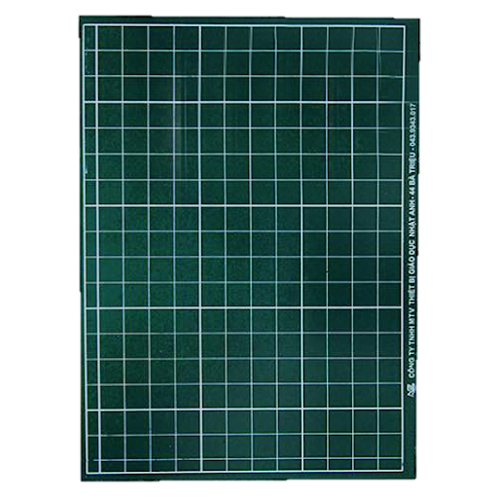
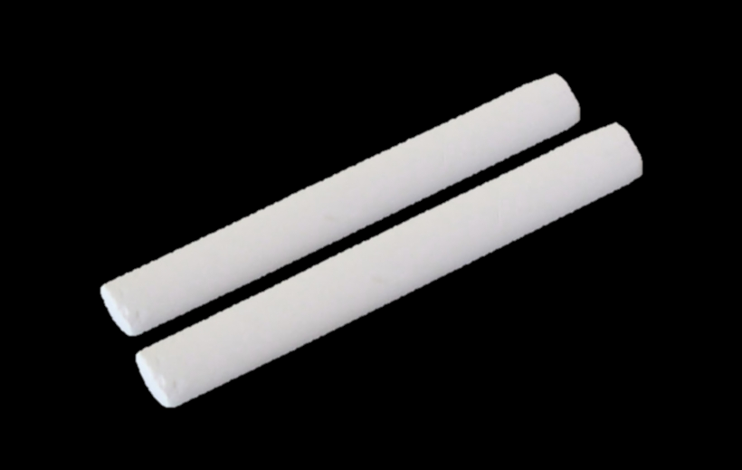


Tiếng Việt
Notes:
Để bắt đâu tiêt học cá e cùng cô điểm qua 1 số đồ dung học tập cân chuẩn bị như

Slide 3
Tiếng Việt

Slide 4


Trò chơi:Ai nhanh trí
Nêu tên các con vật bắt đầu bằng
chữ cái C.
Notes:
Bat dau tiet hoc co cho cac e cung choi 1 tro choi. Tro choi co ten goi la Ai nhanh tri. Cac e tim va neu nhanh ten goi cac con vat bat dau bang chu cai xe. Thoi gian 15s bat dau. Các em tìm đc rất nhiều tên con vật bắt đâu bàng chữ cái xê đúng k nè!

Slide 5
Trò chơi:Ai nhanh trí
Nêu tên các con vật bắt đầu bằng
chữ cái C.
Notes:
Các em tìm đc rất nhiều tên con vật bắt đâu bàng chữ cái xê đúng k nè! Chẳng hạn như.......

Slide 6
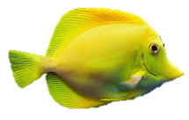
con cá
Notes:
Các em tìm đc rất nhiều tên con vật bắt đâu bàng chữ cái xê đúng k nè! Chẳng hạn như ...

Slide 7
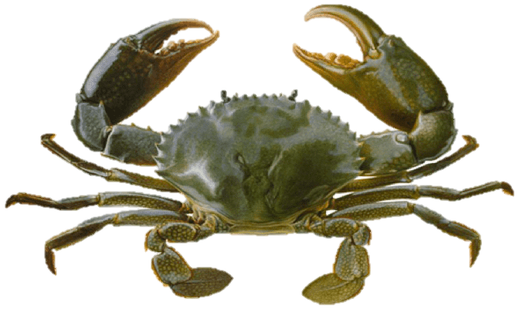
con cua

Slide 8
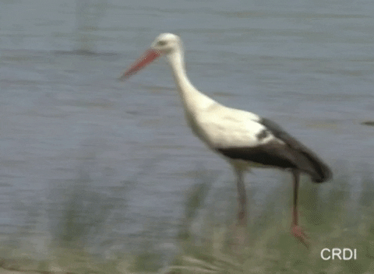
con cò

Slide 9
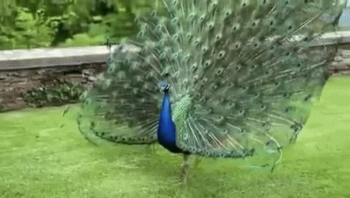
con công
Notes:
Cô tin chăc các em tìm đc rất nhiều tên gọi cac con vật bắt đầu bang chữ cai xê phải không nè. Cô có lời khen cả lơp minh.

Slide 10
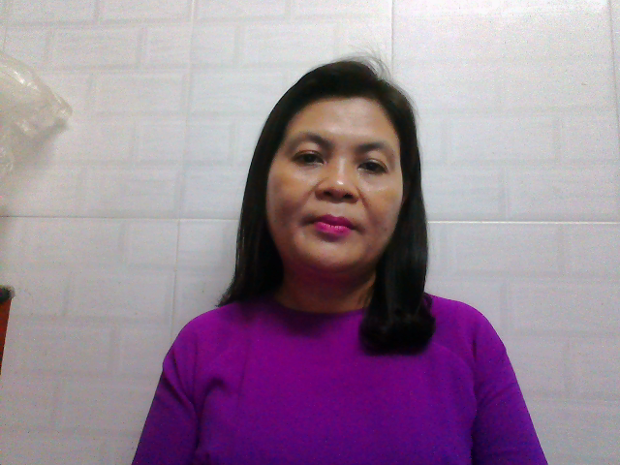
Tiếng Việt
Chữ hoaC
con cá, con cua, con cò, con công...
c
c
c
c
Notes:
tên gọi các con vật con cá, cua, cò, con công đêu bắt đầu bang chu cai xê.. Cac e đã biết viết chữ cái xê, viết thường rồi nè. Vậy chữ cái xê viết hoa viết thế nào? Các e cùng cô tim hiểu qua bài học hôm nay. Bài chư hoa xe. Cô mời các e cùng quan sát chữ mẫu nhé!

Slide 11


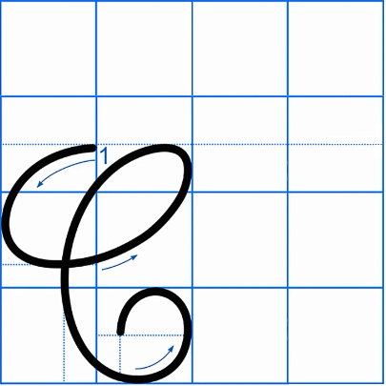
Cùng tìm hiểu
Nét cong trái
2
ô ly rưỡi
Nét cong phải
2 ô ly
Notes:
Các e qs, Đây là chữ xê viết hoa. Đầu tiên các em quan sát chữ hoa xê cao mấy li và rộng mấy li? À chữ hoa xê cao 2 oli rưỡi và rog 2oli. Các e thấy chữ hoa xê có những net nao? À, Chữ hoa xê viết một nét tạo bơi 2 net cơ bản, net cong trái va net cong phải. Cách viêt chữ hoa xê như sau: Đăt but trên ĐK dọc 2, dưới ĐK ngang 4, viết 1 nét cong trái nhỏ phia trên ĐK ngang 2, lượn vòng lên chạm ĐK dọc 3, viết tiếp net cong trái lớn liền mạch với net cong phải và dừng bút bên phải ĐK dọc 2, dưới ĐK ngang 2. Lưu ý chỗ bắt đầu viết nét cong trái lớn phải ngang bằng với điểm đặt bút.

Slide 12
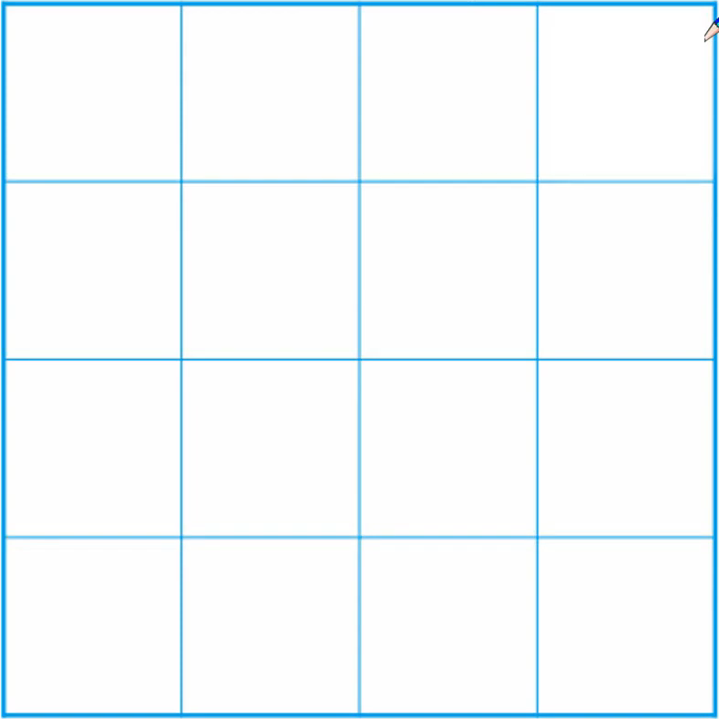
Cùng xem cách viết
Notes:
Đăt but trên ĐK dọc 2, dưới ĐK ngang 4, viết 1 nét cong trái nhỏ phia trên ĐK ngang 2, lượn vòng lên chạm ĐK dọc 3, viết tiếp net cong trái lớn liền mạch với net cong phải và dừng bút bên phải ĐK dọc 2, dưới ĐK ngang 2. Lưu ý chỗ bắt đầu viết nét cong trái lớn phải ngang bằng với điểm đặt bút. Như vậy các e vưa xem xong quy trinh viết chữ hoa xê rồi. Các em cùng xem lại nhé

Slide 13
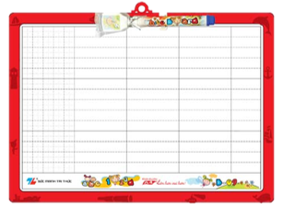

Cùng luyện viết
Viết vào bảng con
Notes:
Nào! Bây giơ các em hãy luyện viết chữ hoa xê vào bảng con nhé! Các e bấm tạm dừng video để luyên viêt cho đẹp nha!

Slide 14

Viết câu ứng dụng

Slide 15
Viết câu ứng dụng

Slide 16
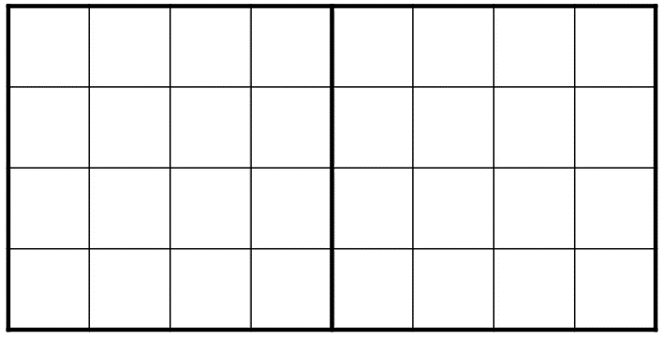
Cùng xem cách viết

Slide 17
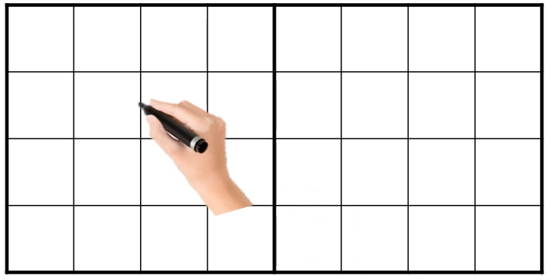
Cùng xem cách viết

Slide 18
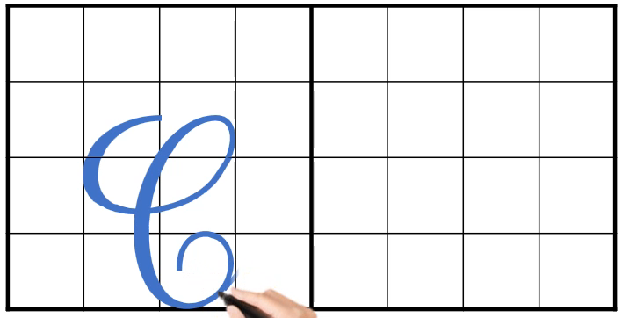
Cùng xem cách viết
Notes:
Lia bút xuống trên đk N1 chạm chữ cái xê, rê bút lên tạo net nối, rôi viết tiếp chữ cái o. Viêt thanh sắc trên chữ cai o, dưới đk N 3. Các e vưa xem xong quy trinh viết chư có rồi. Các em cùng xem lại 1 lần nữa nhé

Slide 19
Cùng xem cách viết

Slide 20
Cùng xem cách viết

Slide 21

Cùng luyện viết
Viết vào vở
Notes:
Bây giờ cac e viết bai vào vở. Chú ý tư thế ngồi viết. Lưng thẳng k tì sát ngực vào thành bàn. Khoảng cách giữa mắt và mặt bàn là 25 -30cm. Ánh sáng vưa đủ và thuận chiều từ bên trái sang.

Slide 22
Cùng luyện viết
(2 dòng)
(3 dòng)
Notes:
Nào các e thực hành viết vào vở 2 dòng chữ hoa C và 3 dòng câu ứng dụng. Các e nhớ viết cẩn thận, đều nét nhé!

Slide 23
Luyện viết thêm
Có công mài sắt có ngày nên kim.
Notes:
Các em đã biết viết chữ hoa C, viet đc câu ưng dung rồi. Các em có thể tìm thêm tên người bạn hoạc câu tục ngữ bat đau bang chư cái c luyện viết thêm nhé! Chăng hạn câu Có công mai sắc có ngày nên kim. Câu tục ngư bắt đâu = chữ cái C. Câu tục ngữ khuyên chúng ta làm việc gì phải kiên trì nhẫn nại sẽ thành công. Như các em nếu viết chữ chưa đẹp, các em kiên tri ren luyên thì cô tin chắc rằng chữ viết các e sẽ đẹp hơn mỗi ngay đó các e ạ

Slide 24
Dặn dò
Rèn viết thêm chữ hoa C vào vở.
Tìm câu tục ngữ bắt đầu bằng chữ c rồi luyện viết cho đẹp.

Slide 25


Notes:
Tiết học của chúng ta đên đây là hết rôi. Cô mến chào tạm biệt và hẹn gặp lại các em.

